Slide 2
DISPOSICIÓN
FINAL RS

Slide 3
PLAN DE DISPOSICIÓN RESIDUOS DEL DMQ
2023
JUN
MARZO
JUN
JUL
AGO
SEP
NOV
DIC
2023
Espacio de disposición final zonas aprovechables
Disposición-Celda emergente
Disponible para la operación desde marzo 2023
CUBETO 11
MARZO
MAY
JUL
Estabilidad
sistema de taludes
y Terraplenes
Firma de
Contrato
Entrega de
Productos
AGO
SEP
OCT
OCT 2023
JUL
Utilidad Pública Terreno colindante
Inicio
construcción
Fin de la construcción
Fin de disposición
2023
JUN
ABRIL
SEP
DIC
Adjudicación consultoría
Cubeto 11
Entrega de productos
Inicio proceso contractual
Construcción cubeto 11
Inicio
construcción
cubeto 11
Finalización construcción
cubeto 11

Slide 4
PLAN DE DISPOSICIÓN
CONSULTORIA
2017
ÁREA 1
ÁREA 2
ÁREA 3
ÁREA: 36,936 m2, 1 nivel de celda
ÁREA: 19,467 m2, 2 niveles de celda
ÁREA: 22,009 m2, 2 niveles de celda
Cabecera del cubeto 6
Tiempo aprox: Julio.
Capacidad aprovechable de la plataforma del cubeto 9B
Tiempo aprox: noviembre
Capacidad residual de la plataforma del cubeto 9A
Tiempo aprox: septiembre
ÁREA 4
ÁREA 5
ÁREA: 27.207 m2, 7 niveles de celda
MEDIDAS
ADOPTADAS
ÁREA 12 ha, disposición aterrazada, varios niveles
Celda emergente.
Inicio de operación: Noviembre
Tiempo aprox: 12 meses
Cubeto 11 ubicado en el lado occidental del Relleno Sanitario
Disponible para la operación: Junio 2023
Tiempo aprox: 12 meses

Slide 5
ACCIONES REALIZADAS
BENEFICIOS
Levantamiento integral del terreno del Relleno Sanitario
Actualización de los puntos de control existentes.
Estudios de riesgos, que establecen la probabilidad de existencia de peligros, amenazas, vulnerabilidades y riesgos en las zonas de operación del Relleno Sanitario
Estudios de geología y geotecnia para definir parámetros técnicos, que permitirán garantizar la estabilidad y protección de las estructuras existentes y por diseñarse.
CONSULTORÍA PARA LA ESTABILIDAD EL SISTEMA DE TALUDES - TERRAPLENES EN EL RELLENO SANITARIO DEL DISTRITO METROPOLITANO DE QUITO: con esta consultoría se pretende determinar la estabilidad de taludes y determinar las nuevas áreas aprovechables del Relleno Sanitario
Fecha de inicio: 20 de mayo de 2022
Fecha de fin: 14 de julio de 2022

Slide 6
ACCIONES REALIZADAS
BENEFICIOS
Diseño definitivo para la construcción del Cubeto 11.
Diseño de la estructura de soporte para garantizar la estabilidad del Relleno Sanitario correspondiente al cubeto 11
Plan de llenado de residuos sólidos con sus diferentes etapas, especificando cómo se va a realizar la operación de disposición.
Conducción y transporte de lixiviados, biogás y aguas superficiales del cubeto 11.
Obras complementarias como sistema eléctrico y alumbrado, diseño vial; entre otros.
Documentación habilitante que es el sustento para la obtención de la viabilidad técnica con la Autoridad Ambiental Rectora conforme la normativa vigente.
CONSULTORÍA DE ESTUDIOS, DISEÑOS TÉCNICOS Y DE INGENIERÍA PARA LA CONSTRUCCIÓN DEL CUBETO 11: el alcance abarca el diseño del cubeto 11 (para construcción y operación)
Fecha de inicio: 05 de mayo de 2022
Fecha de fin: 10 de septiembre de 2022

Slide 7
GESTIÓN DE
LIXIVIADOS

Slide 8
GESTIÓN DE LIXIVIADOS
Al 30 de Junio de 2022 de acuerdo con el control de volúmenes de las piscinas de lixiviados del Relleno Sanitario del Distrito Metropolitano de Quito se cuenta con la siguiente información.
CAPACIDAD TOTAL
VOLUMEN
ALMACENAMIENTO
VOLUMEN
DISPONIBLE
24.784,25 m3
189.582,64m3
164.798,39m3
Corte al 30/06/2022

Slide 9
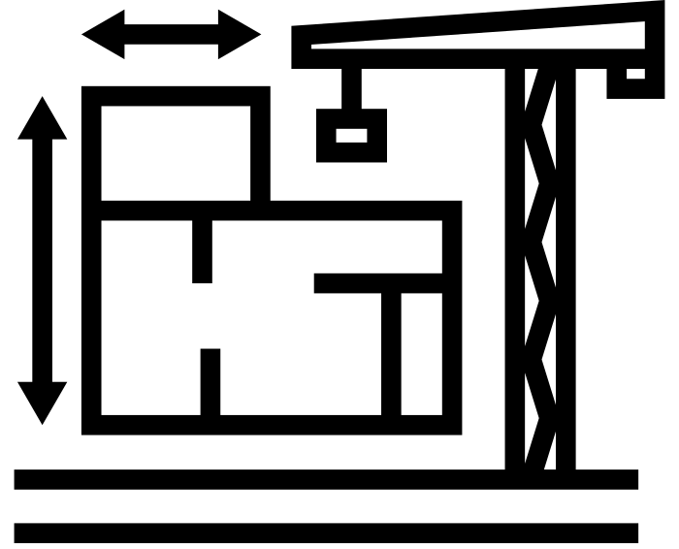
ACCIONES REALIZADAS
BENEFICIOS
Construcción y adecuación de piscinas de lixiviados:
- P21: volumen 9.051 m3
- P08: volumen 14.392 m3
- P3A: volumen 3.314 m3
Mejora en el proceso de tratamiento de lixiviados.
Implementación del sistema de aireación.
Permite aumentar la capacidad de almacenamiento de lixiviado y márgenes de seguridad.
Aplicación adecuada de técnicas, equipos y productos químicos utilizados en las diferentes fases del tratamiento de lixiviado en función a las condiciones para cumplir con la normativa ambiental ( tabla 9).
Optimización del tratamiento de lixiviado a tabla 3.
Nota: Se presentó ante MAATE-GRECI las acciones ejecutadas para su aprobación tanto de nuevas piscinas como áreas aprovechables.

Slide 10
TRATAMIENTO LIXIVIADO
OCT –DIC 2021
ENE 2022
FEB 2022
CONTRATO GREEN GLOBE
VOLUMEN A TRATAR: 182.500 m3
PARÁMETROS TABLA 9
Construcción y estabilización planta externa
Pruebas, cumplimiento tabla 9 y reportado a MAATE el 04 feb 2022
Activación plan de contingencia
GREENGLOBE
GREENGLOBE
GREENGLOBE
Inició el 10 de marzo de 2022 por 30 días hasta el 09 de abril de 2022, la que comprendió el traslado de 3.289 m3 de lixiviado.
Inició el 10 de abril de 2022 por 60 días hasta el 09 de junio de 2022, tratando 145m3 diarios, según los reportes presentados.
Se continuará con el tratamiento hasta cumplir el volumen contratado.
Tratamiento actual de 250 m3 por día.
Tratamiento por administración directa de la EMGIRS cumplimiento ACUERDO MINISTERIAL Nro. 097-a
Tabla 3: 180 m3 por día

